Slide 1
第7章 图(Graph)
数据结构

Slide 2
7.1 图的定义和术语
1.图的定义
图G由顶点集V和关系集VR组成,记为:
G=(V,VR)
V是顶点(元素)的有穷非空集，
VR是两个顶点之间的关系的集合。
A
B
V₁
V₂
D
V₃
V₄
C
E
V₅
V₆
G1
G2

Slide 3
2. 有向图、弧（有向边）：
若图G任意两顶点a,b之间的关系为有序对<a,b>,即<a,b>∈VR, 则称<a,b>为从a到b的一条弧/有向边；
其中： a是<a,b>的弧尾，
b是<a,b>的弧头；
例 G1=(V1,E1), V1={A,B,C,D,E}
E1={<A,C>,<A,D>,<C,D>,
<B,E>,<E,B>}
称该图G1为有向图。
A
B
D
C
E
G1

Slide 4
3. 无向图、边（无向边）：
若图G的任意两顶点a,b之间的关系为无序对(a,b), 则称(a,b)为无向边(边）,称该图G是无向图。 无向图可简称为图。
(a,b)表示a、b互为邻接点， (a,b)依附于顶点a和b, (a,b)与a和b相关联
例 G2=(V2,E2),
V2={v₁,v₂,v₃,v₄,v₅,v₆},
E2={(v₁, v₃),(v₁, v₅),(v₃, v₅),(v₄, v₆)}
V₁
V₂
V₃
V₄
V₅
V₆
G2

Slide 5
4. 完全图:
有n个顶点和n(n-1)/2条边的无向图
A
B
V₁
V₁
V₁
A
B
V₂
V₂
V₃
C
D
C
D
E
G1 G2 G3 G4 G5
e=1(1-1)/2
=0
e=2(2-1)/2
=1
e=3(3-1)/2
=3
e=4(4-1)/2
=6
e=5(5-1)/2
=10

Slide 6
5. 有向完全图: 有n个顶点和n(n-1)条弧的有向图。
V₁
V₁
V₁
V₂
V₂
V₃
G1 G2 G3
e=1(1-1)
=0
e=2(2-1)
=2
e=3(3-1)
=6
6. 网(Network): 边(弧)上加权(weight)的图。
A
V₁
3
5
4
4
V₂
V₃
V₄
B
C
9
15
9
无向网G1
有向网G2

Slide 7
7. 子图：
对图 G=(V,E)和G'=(V',E')，若V'⊆ V 且 E'⊆ E，则称G'是G的一个子图
V₁
V₁
V₂
V₂
V₃
V₄
V₁
G1
G2
V₂
V₃
V₄
V₁
V₁
G
V₂
V₃
V₄
V₂
V₃
V₄
G3
G4
G1,G2,G3是G的子图 G4不是G的子图

Slide 8
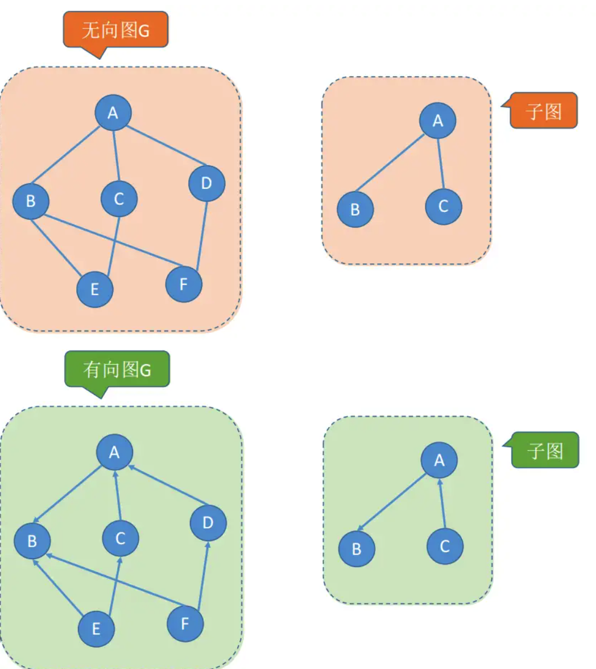
7. 子图：
对图 G=(V,E)和G'=(V',E’)
，若V'⊆ V 且 E'⊆ E，
则称G'是G的一个子图

Slide 9
8. 度：
与顶点x相关联的边(x,y)的数目,称为x的度，
记作TD(x) 或D(x)，
TD(V₁)=1
TD(V₂)=3
TD(V₃)=0
V₁
V₂
V₃
V₅
V₄
G1

Slide 10

9.出度:
以顶点x为弧尾的弧<x,y>的数目, 称为x的出度，记作OD(x)。
OD(A)=1
OD(B)=2
OD(C)=0
10.入度：
以顶点x为弧头的弧<y,x>的数目,称为x的入度，记作ID(x)。
ID(A)=1
ID(B)=1
ID(C)=1
TD(A)=OD(A)+ID(A)=2
TD(B)=OD(B)+ID(B)=3
A
B
C
G2

Slide 11
11.连通图及连通分量: (无向图G)
若从顶点v_{i}到v_{j}有路径,则称v_{i}和v_{j}是连通的。
若图G中任意两顶点是连通的,则称G是连通图。
1
5
6
将此连通子图外的任意一个顶点加入该子图都会造成不连通
2
3
4
G
若图G'是G的一个极大连通子图,则称G'是G的一个连通分量。
A
G
B
A
G
B
D
F
E
D
C
F
E
C
无向图G
G1
G2
G3
G有三个连通分量

Slide 12
12.强连通图及强连通分量: (有向图G)
若在图G中,每对顶点v_{i}和v_{j}之间, 从v_{i}到v_{j},且从 v_{j}到v_{i}都存在路径,则称G是强连通图。
若图G'是G的一个极大强连通子图,则称G'是G的一个强连通分量。(强连通图的强连通分量是自身)
A
D
B
C
G1

Slide 13
A
D
A
D
A
D
B
C
B
C
B
C
G1
G11
是G1的强连通分量
G12
不是G1的强连通分量
A
D
A
D
C
B
C
B
G2
G21
G22
G2有两个强连通分量

Slide 14
13.生成树:
设G=(V,E),G'=(V',E'),V=V',若G是连通图,G'是G的一个极小连通子图, 则G'是G的一棵生成树。
B
C
B
A
A
C
含有图中全部n个顶点，但只有足以构成一棵树的n-1条边
E
D
E
D
G
T1
B
C
B
C
B
C
A
A
A
E
D
E
D
E
D
T2
T3
T4
G的多棵生成树

Slide 15
14. 图的操作
(1) CreateCraph(&G,V,VR) 根据顶点集V和关系集VR生成图
(2) DestroyCraph(&G) 销毁图
(3) Locate(G,u) 查找顶点u的位置
(4) GetVex(G,v) 读取顶点v的信息
(5) PutVex(&G,v,value) 给顶点v的赋值value
(6) FirstAdjVex(G,v) 读v的第一个邻接顶点
(7) NextAdjVex(G,v,w) 读v(相对于w)的下一个邻接顶点
(8) InsertVex(&G,v) 插入顶点
(9) DeleteVex(&G,v) 删除顶点
(10) InsertArc(&G,v,w) 插入弧<v,w>
(11) DeleteArc(&G,v,w) 删除弧<v,w>
(12) DFSTraverse(G,visit()) 深度优先遍历图
(13) BFSTraverse(G,visit()) 宽度优先遍历图
......

Slide 16
7.2 图的存储结构:顶点集；关系
7.2.1 数组表示法/邻接矩阵(顺序+顺序)
顶点数组---用一维数组存储顶点(元素)
邻接矩阵---用二维数组存储顶点(元素)之间的关系(边或弧)
0 1 2 3
0 0 0 1 1
1 0 0 0 0
1 0 0 1
1 0 1 0
V₁
V₂
V₁ | V₂ | V₃ | V₄
0 1 2 3
V₄
V₃
顶点数组vexs
无向图
邻接矩阵arcs

Slide 17
例1
无向图的数组表示法
0 1 2 3
0 0 0 1 1
1 0 0 0 0
2 1 0 0 1
3 1 0 1 0
V₁
V₂
V[0...max_vertext_num-1]
V₁ | V₂ | V₃ | V₄ | …
M=
V₄
V₃
G
0 1 2 3 …
顶点数组
邻接矩阵
顶点vi的 TD(v_{i})=邻接矩阵arcs中第i行元素之和
n-1
= ∑ arcs[i][j]
j=0
或：
顶点vi的 TD(v_{i})=邻接矩阵arcs中第i列元素之和
n-1
= ∑ arcs [j][i]
j=0

Slide 18
有向图的数组表示法
邻接矩阵中的arcs[i][j]代表从v_{i}到v_{j}的边
例2
0 1 2
0 0 0 1
1 1 0 0
2 1 1 0
A
B
A | B | C
C
0 1 2 …
顶点数组vexs
邻接矩阵arcs
顶点v_{i}的出度OD(v_{i})=邻接矩阵arcs中第i行元素之和
n-1
= ∑ arcs[i][j]
j=0
顶点v_{i}的入度ID(v_{i})=邻接矩阵arcs中第i列元素之和
n-1
= ∑ arcs [j][i]
j=0

Slide 19
例3
A | B | C | D | E | F
网/有权图的数组表示法
0 1 2 3 4 5
0 1 2 3 4 5
0 ∞ 4 5 ∞ ∞ ∞
1 4 ∞ 8 ∞ ∞ ∞
2 5 8 ∞ ∞ 10 7
3 ∞ ∞ ∞ ∞ ∞ ∞
4 ∞ ∞ 10 ∞ ∞ 14
5 ∞ ∞ 7 ∞ 14 ∞
A
D
E
5
10
4
14
B
C
F
M=
8
7
网G
邻接矩阵

Slide 20
数组表示法的数据类型定义
#define MAX_VERTEX_NUM 20
顶点数组 vexs
...................................................................................................
内存单元
typedef enum{DG,DN,UDG,UDN} GraphKind;
typedef struct {
VertexType vexs[MAX_VERTEX_NUM];
VRType arcs[MAX_VERTEX_NUM]
[MAX_VERTEX_NUM];
int vexnum,arcnum;
GraphKind kind;
} Mgraph;
V₁ | V₂ | V₃ | V₄ | ... | ...
邻接矩阵 arcs
0 1 2 3 19
0 1 2 3……19
0 0 0 1 1 ……
1 0 0 0 0 ……
2 1 0 0 1
1 0 1 0
……
.
19 …… ……
顶点数
图的类型
弧(边)数

Slide 21
枚举：在一些应用中，变量的取值被限制在一个范围内，c为这种类型的变量定义提供了enum关键字
enum叫枚举数据类型，是预处理指令#define的一种替代；
用法：
enum typeName {valueName1, valueName2…}
typeName是定义的枚举类型名，valueName是枚举元素，是常量
枚举变量声明：
enum typeName varName;
enum typeName{valueName1,valueName2...}varName;
enum {valueName1,valueName2...}varName;
枚举变量赋值只能用枚举元素
枚举元素本身由系统定义了一个表示序号的数值，默认从0开始顺序定义

Slide 22
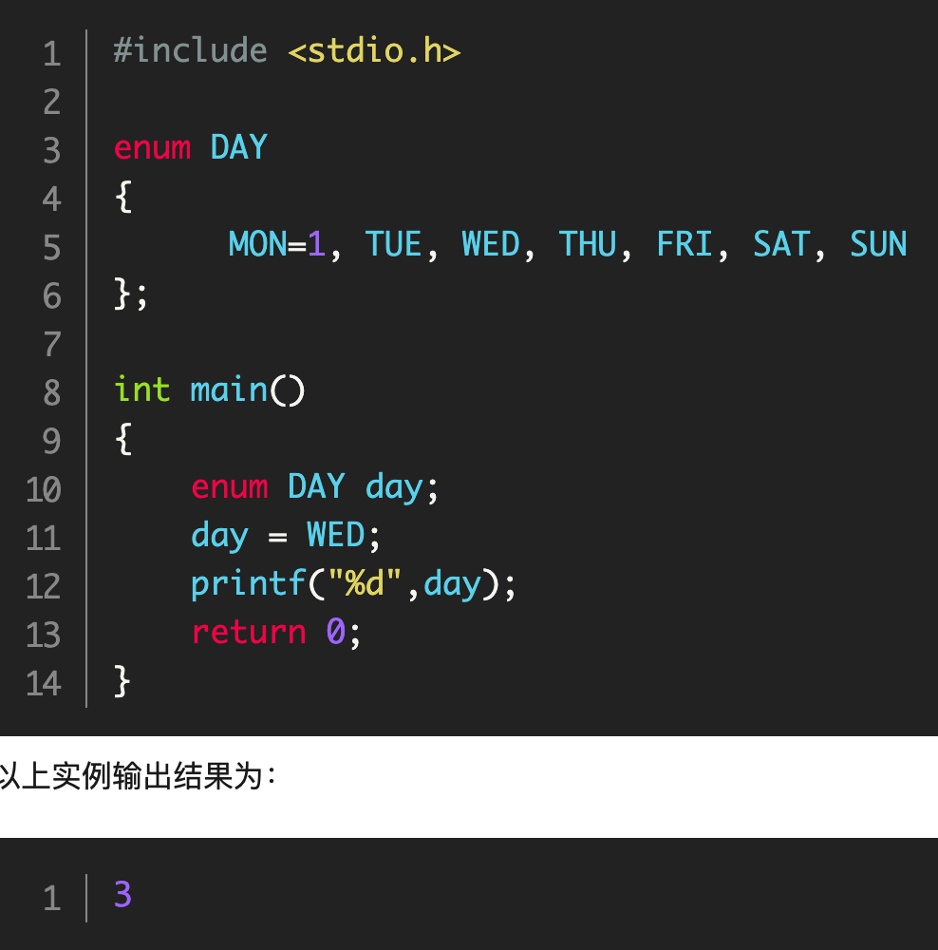
typedef enum{DG,DN,UDG,UDN} GraphKind;
typedef struct {
VertexType vexs[MAX_VERTEX_NUM];
VRType arcs[MAX_VERTEX_NUM]
[MAX_VERTEX_NUM];
int vexnum,arcnum;
GraphKind kind;
} Mgraph;
思考：这样的存储结构有什么缺点？

Slide 23
7.2.2 邻接表、逆邻接表(顺序+链式):
（1） 无向图的邻接表 :
为图G的每个顶点建立一个单链表，第i个单链表中的结点表示依附于顶点v_{i}的边。
序号 头结点数组 表结点单链表
0
1
2
3
4
5
v₀
v₁
v₂ | ∧
v₃
v₄
v₅
1 | ∧
v0
v2
v3
0 | ∧
v1
v4
v5
4
5 | ∧
图G
3
5 | ∧
3
4 | ∧
图G邻接表
若无向图G有n个顶点和e条边，需n个表头结点和2e个表结点。
无向图G的邻接表，顶点v_{i}的度为第i个单链表的长度。

Slide 24
（2）有向图的邻接表 :
第i个单链表中的表结点的值为j，表示以顶点v_{i}为弧尾，以顶点v_{j}为弧头的一条弧(v_{i},v_{j}) 。
序号 头结点数组 表结点单链表
0
1
2
3
4
5
A
B | ∧
C
D
E
F | ∧
1
3 | ∧
A
B
C
D
E
F
1
4
5 | ∧
1 | ∧
有向图G
5 | ∧
图G的邻接表
若有向图G有n个顶点和e条弧，则需n个表头结点和e个表结点。
有向图G的邻接表，顶点v_{i}的出度为第i个单链表的长度。
求顶点v_{i}的入度需遍历全部单链表，统计结点值为i的表结点数。

Slide 25
（3）有向网（带权重）的邻接表
5
7
A
B
C
4
8
10
D
17
E
F
8
序号 头结点数组 表结点单链表
序号 权值 指针
有向网G
0
1
2
3
4
5
A
B | ∧
C
D
E
F | ∧
1 | 5
3 | 4 | ∧
1 | 7
4 | 8
5 | 10 | ∧
1 | 17 | ∧
5 | 8 | ∧
有向网G的邻接表

Slide 26
（4）有向图的逆邻接表
第j个单链表中的表结点的值为i，表示一条以顶点v_{i}为弧尾，v_{j}为弧头的一条弧(v_{i},v_{j})。
序号 头结点数组 表结点单链表
0
1
2
3
4
5
A | ∧
B
C | ∧
D
E
F
A
B
C
0
2
3 | ∧
D
E
F
0 | ∧
有向图G
2 | ∧
2
4 | ∧
图G的逆邻接表
若有向图G有n个顶点e条弧，则需n个表头结点和e个表结点。
有向图G的逆邻接表，顶点v_{i}的入度为第i个单链表的长度。
求顶点v_{i}的出度需遍历全部单链表，统计结点值为i的结点数。

Slide 27
邻接表表示法的数据类型定义
#define MAX_VERTEX_NUM 20
typedef struct ArcNode { //表结点类型定义，对网需要加权值属性
int adjvex； //顶点位置编号
struct ArcNode *nextarc; //下一个表结点指针
InfoType *info;
} ArcNode;
typedef struct VNode{//头结点及其数组类型定义
VertexType data; //顶点信息
ArcNode *firstarc; //指向第一条弧
}VNode, AdjList[MAX_VERTEX_NUM]; //AdjList = Vnode[MAX_VERTEX_NUM]
typedef struct { //邻接表的类型定义
AdjList vertices; //头结点数组
int vexnum,arcnum; //顶点数、弧数
GraphKind kind; //图的类型
} ALGraph;

Slide 28
7.2.3 有向图的十字链表
将邻接表和逆邻接表合并而成的链接表。
（1）每条弧有一个弧结点。
弧结点：
tailvex | headvex | hlink | tlink
其中：tailvex：弧尾的位置/标识；
headvex：弧头的位置/标识；
hlink： 指向下一条弧头相同的弧；
tlink： 指向下一条弧尾相同的弧。
（2）每个顶点有一个顶点结点。
顶点结点：
data | firstin | firstout
其中： data：顶点信息；
firstin： 指向以该顶点为弧头的第一条弧；
firstout：指向以该顶点为弧尾的第一条弧。

Slide 29
A
B
0
1
2
3
A
B | ∧
C
D
1
3 | ∧
0
1
2
3
A
B
C
D
3 | ∧
0
2
3 | ∧
D
C
1 | ∧
3 | ∧
0
1
2 | ∧
0 | ∧
G
G的邻接表
G的逆邻接表
以邻接表为基础，扩展结点属性为包含一条弧的起止结点编号，现在的指针链接所有具有相同弧头的弧
再添加逆邻接表信息
0
1
2
3
A
B |  | ∧
C
D
G的十字链表
0 | 1
0 | 3 | ∧ | ∧
2 | 1 |  | ∧
3 | 0 | ∧
3 | 1 | ∧
3 | 2 | ∧ | ∧

Slide 30
有向图十字链表存储表示的数据类型定义：
#define MAX_VERTEXT_NUM 20
typedef struct ArcBox {
int tailvex,headvex; //该弧的尾和头顶点的位置
struct ArcBox *hlink, *tlink; //分别为弧头相同和弧尾相同的弧的链域
} ArcBox;
typedef struct VexNode {
VertexType data;
ArcBox *firstin,*firstout;//分别指向该顶点的第一条入弧和出弧
}VexNode;
typedef struct {
VexNode xlist[MAX_VERTEXT_NUM]; //表头向量
int vexnum,arcnum; //有向图的当前顶点数和弧数
} OLGraph;

Slide 31
7.2.4 (无向图)邻接多重表
（1）每个顶点有一个头结点
其中： data： 顶点信息；
firstedge： 指向第一条依附于该顶点的边。
解决边重复存储的问题
头结点
data | firstedge
（2）每一条边有一个表结点
其中： mark：标志域，可用以标记该条边是否被搜索过；
ivex、jvex：该条边依附的两个顶点在顶点数组的位置；
ilink：指向下一条依附于顶点vi的边；
jlink：指向下一条依附于顶点vj的边。
表结点
mark | ivex | jvex | ilink | jlink

Slide 32
无向图邻接多重表存储表示的数据类型定义：
#define MAX_VERTEXT_NUM 20
typedef enum {unvisited,visited} visitedIf;
typedef struct EBox{
visitedIf mark; //访问标记
int ivex,jvex; //该边依附的两个顶点的位置
struct EBox *ilink,*jlink; //分别指向依附于这两个顶点的下一条边
} EBox;
typedef struct VexBox{
VertexType data;
EBox *firstedge; //指向第一条依附于该顶点边
}
} VexBox;
typedef struct {
VexBox adjmullist[MAX_VERTEXT_NUM];
int vexnum,edgenum; //无向图的当前顶点数和边数
} AMLGraph;

Slide 33
7.2.4 邻接多重表（续）
序号 data firstedge
A
B
E
ma vi vj il jl
(A,B)
(A,C)
(B,C)
(B,D)
(C,D)
(E,F)
0
1
2
3
4
5
A
B
C
D
E
F
0 | 0 | 1
C
D
F
0 | 0 | 2 | ∧
G
隐含的链接表：
A (0,1) (0,2)
B (0,1) (1,2) (1,3)
C (0,2) (1,2) (2,3)
D (1,3) (2,3)
E (4,5)
F (4,5)
0 | 1 | 2
0 | 1 | 3 | ∧
0 | 2 | 3 | ∧ | ∧
0 | 4 | 5 | ∧ | ∧

Slide 34
7.2.4 邻接多重表（续）
A
B
C
D
E
G
序号 data firstedge
ma vi vj il jl
ma vi vj il jl
0
1
2
3
4
A
B
C
D
E
0 | 0 | 1
0 | 0 | 3 | ∧ | ∧
0 | 2 | 1
0 | 2 | 3
0 | 4 | 1 |  | ∧
0 | 2 | 4 | ∧ | ∧

Slide 35
7.3 图的遍历
从图G的某顶点出发，访问G的每个顶点一次且仅一次的过程。
7.3.1 图的深度优先搜索
DFS(Depth First Search)
本次访问的顶点序列：
√
√
√
A
E
G
F
H
B
D
C
B
C
A
深度优先其它的顶点访问序列：
√
√
A
F
G
E
H
B
D
C
√
F
D
E
A
B
C
D
E
G
H
F
……
G
H
√
按照深度优先规则不可能的顶点访问序列：
√
A
E
C
F
H
B
D
G
图G
……

Slide 36
深度优先搜索遍历算法代码（假定结点序号从0开始）：
boolean visited[MAX];
void DFSTraverse(Graph G,Status (*visit)()) {
for(v=0;v<G.vexnum; v++) //初始化各顶点未访问状态
visited[v]=false;
for(v=0;v<G.vexnum; v++)
if (!visited[v]) //从一个未访问的顶点开始
DFS(G, v, visit);
}
void DFS(Graph G,int v,Status (*visit)()) {
visited[v]=true; visit(v);
for(w=FirstAdjVex(G,v),w>=0; w=NextAdjVex(G,v,w))
if (!visited[w]) //处理所有未访问的邻接顶点
DFS(G, w,visit);
}
邻接矩阵： T（n）=O（n²）
邻 接 表： T（n）=O（n+e）

Slide 37
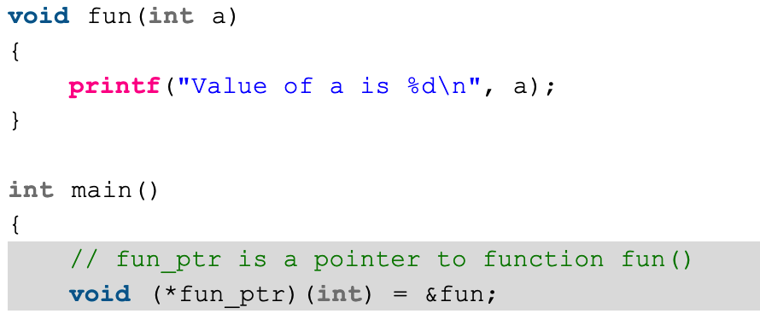


在c语言中，我们可以有指向函数的指针
声明：
函数返回类型 （*函数指针名）（函数参数类型）
函数名本身可以用来获取函数地址
通过函数指针使用该函数也有两种方式

Slide 38
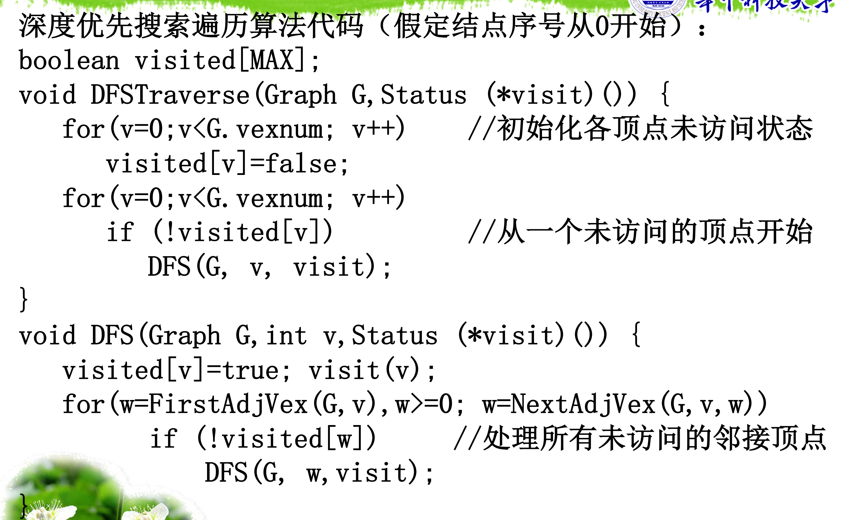
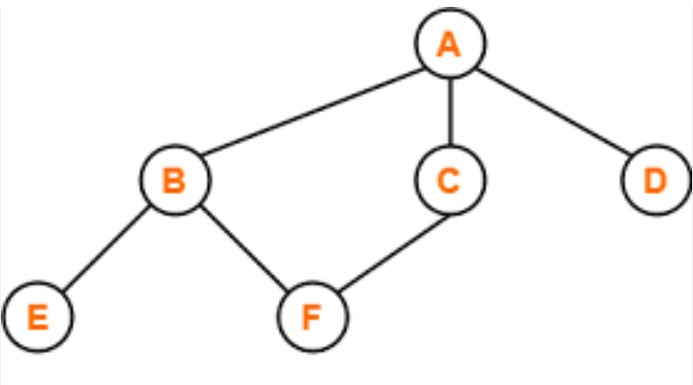
例1
例2
A
C
B
D
一个连通分量对应此处一个DFS

Slide 39
7.3.2 图的广(宽)度优先搜索
BFS(Breadth First Search)
①
④
⑧
本次访问的顶点序列：
B
C
A
E
F
B
G
H
D
C
A
③
其它的广度优先顶点访问序列：
②
F
D
⑦
A
B
F
E
C
D
H
G
E
A
F
B
E
H
G
C
D
G
H
⑥
……
⑤
不可能的广度优先顶点访问序列：
图G
A
E
F
B
C
D
H
G
……

Slide 40
广度优先搜索遍历算法代码：
void BFSTraverse(Graph G,Status (*visit)()) {
for(v=0; v<G.vexnum; v++)
visited[v]=false;
InitQueue(Q);
for(v=0;v<G.vexnum; v++) //按顶点位置序号依次选择顶点
if (!visited[v]) { //遇到未访问过的顶点开始遍历
visited[v]=true; visit(v); EnQueue(Q,v);
while(!QueueEmpty(Q)){
DeQueue(Q,u);
for(w=FirstAdjVex(G,u),w>=0; w=NextAdjVex(G,u,w))
if (!visited[w])
{ visited[w]=true; visit(w);EnQueue(Q,w);}
}
}
}
邻接矩阵： T（n）=O（n²）
邻 接 表： T（n）=O（n+e）

Slide 41
11.连通图及连通分量: (无向图G)
若从顶点v_{i}到v_{j}有路径,则称v_{i}和v_{j}是连通的。
若图G中任意两顶点是连通的,则称G是连通图。
1
5
6
将此连通子图外的任意一个顶点加入子图都会造成不连通
2
3
4
G
若图G'是G的一个极大连通子图,则称G'是G的一个连通分量。
A
G
B
A
G
B
D
F
E
D
C
F
E
C
无向图G
G1
G2
G3
G有三个连通分量

Slide 42
13.生成树:
设G=(V,E),G'=(V',E'),V=V',若G是连通图,G'是G的一个极小连通子图, 则G'是G的一棵生成树。
B
C
B
A
A
C
含有图中全部n个顶点，但只有足以构成一棵树的n-1条边
E
D
E
D
G
T1
B
C
B
C
B
C
A
A
A
E
D
E
D
E
D
T2
T3
T4
G的多棵生成树

Slide 43
7.4 图的连通性问题
7.4.1 无向图的连通分量和生成树
（1）连通分量
B
C
A
A
G
I
J
D
C
F
B
H
K
E
F
D
E
G
H
图G1
图G2

Slide 44
深度优先搜索遍历算法代码（假定结点序号从0开始）：
boolean visited[MAX];
void DFSTraverse(Graph G,Status (*visit)()) {
for(v=0;v<G.vexnum; v++) //初始化各顶点未访问状态
visited[v]=false;
int count=0;
for(v=0;v<G.vexnum; v++)
if (!visited[v]) //从一个未访问的顶点开始
DFS(G, v, visit); count++;
}
void DFS(Graph G,int v,Status (*visit)()) {
visited[v]=true; visit(v);
for(w=FirstAdjVex(G,v),w>=0; w=NextAdjVex(G,v,w))
if (!visited[w]) //处理所有未访问的邻接顶点
DFS(G, w,visit);
}
一个连通分量对应此处一个DFS

Slide 45
DFS(G₁,E)
DFS(G₁,G)
DFS(G₁,H)
DFS(G₁,F)
DFS(G₁,A)
DFS(G₁,B)
DFS(G₁,D)
DFS(G₁,C)
B
C
A
D
F
E
G
H
图G1

Slide 46
DFS(G₁,A)
DFS(G₁,B)
DFS(G₁,D)
DFS(G₁,E)
DFS(G₁,C)
DFS(G₁,F)
DFS(G₁,G)
DFS(G₁,H)
DFS(G₁,K)
DFS(G₁,I)
DFS(G₁,J)
A
G
I
J
B
C
H
K
F
D
E
图G2

Slide 47
（2）DFS生成树
在DFS过程中，除起始节点外，任一结点只通过一条边引出
A
B
C
A
B
A
A
C
E
B
D
F
B
D
G
C
F
E
F
E
G
D
F
D
G
H
E
H
G
H
C
H
图G
DFS生成树T1
其它: DFS生成树T2 ……

Slide 48
（3）BFS生成树
A
B
A
A
B
A
C
C
E
F
D
E
F
B
D
F
B
F
E
E
G
H
D
C
G
H
D
C
G
H
G
H
图G
BFS生成树T1
其它：BFS生成树T2 ……

Slide 49
（4）DFS生成森林
A
G
I
J
B
C
H
A
G
I
K
F
E
C
H
K
D
图G
D
F
J
从A出发，得树T1：
B
E
从G出发,得树T2：
T1
T2
T3
从I出发,得树T3：

Slide 50
（5） BFS生成森林
A
G
I
J
B
C
H
K
A
G
I
F
D
E
B
C
H
K
J
图G
从A出发，得树T1：
D
E
F
从G出发,得树T2：
T1
T2
T3
从I出发,得树T3：

Slide 51
7.4.2 有向图的强连通分量:
在有向图G中，从某个顶点v出发，顺着弧的方向进行深度优先搜索遍历，得到顶点集合V₁；再从顶点v出发，逆着弧的方向进行深度优先搜索遍历，得到顶点集合V₂；
得到一个强连通分量: G_{s}=（V_{s},VR_{s}）,其中：
V_{s}= V₁∩ V₂ ；VR_{s}为V_{s}中所有顶点在G中的弧.
A
D
A
D
C
B
C
B
G
G1
G2
从A出发，顺着弧的方向得到顶点集合：{A、B、D}；逆的弧的方向得到：{A、B、C、D}；交集为： {A、B、D}；加上它们之间的所有弧得到强连通分量G1

Slide 52
7.4.3 网的最小生成树:
在网G的各生成树中，其中各边的权之和最小的生成树称为G的最小生成树
2
2
A
B
A
B
A
B
4
4
1
1
4
C
D
C
D
C
D
4
E
3
4
E
3
4
E
3
网G
生成树T1（13）
生成树T2（12）
2
A
B
A
2
B
A
2
B
1
1
4
1
4
C
D
C
D
C
D
4
E
3
4
E
E
3
生成树T3（10）
生成树T4（11）
生成树T5（10）

Slide 53
MST性质：
设G=（V，E）是一个连通网，U是V的一个非空子集。如果边（u,v)是G中所有一端在U中（即u∈U）而另一端在V-U中（即v∈V-U）具有最小值的一条边，则存在一棵包含边（u,v)的最小生成树。
v
u
v’
u’
U
V-U

Slide 54
1.普里姆(prim)算法 以选顶点为主
对n个顶点的连通网，初始时， T=（U，TE），U为一个开始顶点，TE=φ，以后根据MST性质，每次增加一个顶点和一条边，重复n-1次。Ｕ不断增大，Ｖ－Ｕ不断减小直到为空。
例：从A出发
1
集合U
6
最小生成树
1
8
A
6
E
3
1
7
B
7
C
4
集合V-U
6
8
5
5
F
D

Slide 55
1.普里姆(prim)算法(续)
另一棵最小生成树：从D出发
A
6
A
6
E
A
E
E
7
3
1
3
1
7
7
B
C
B
C
4
B
C
4
6
8
8
5
5
5
F
5
F
F
D
D
网G
最小生成树T

Slide 56
Prim算法思想：
A B C D E F
A
B
C
D
E
F
∞ 3 1 6 6 ∞
3 ∞ 7 5 ∞ ∞
1 7 ∞ 5 7 8
6 5 5 ∞ ∞ ∞
6 ∞ 7 ∞ ∞ 4
∞ ∞ 8 ∞ 4 ∞
A
6
E
3
1
7
B
7
C
4
初始化
5
6
5
8
F
D
图G
0表示U中的顶点，其它为V-U的顶点
V-U中各顶点到U
的最短边的长度：
A
0 | 3 | 1 | 6 | 6 | ∞
相邻顶点adjvex：
A | A | A | A | A | A
0 | 1 | 2 | 3 | 4 | 5
A | B | C | D | E | F

Slide 57
Prim算法：
A B C D E F
A
B
C
D
E
F
∞ 3 1 6 6 ∞
3 ∞ 7 5 ∞ ∞
1 7 ∞ 5 7 8
6 5 5 ∞ ∞ ∞
6 ∞ 7 ∞ ∞ 4
∞ ∞ 8 ∞ 4 ∞
A
6
E
3
1
7
B
7
C
4
比
较
大
小
5
6
5
8
F
D
图G
A
8
0 | 3 |  |  | 6
1
0
6
∞
5
1
C
A
C
A
C
A | A | A |  | A
0 | 1 | 2 | 3 | 4 | 5
A | B | C | D | E | F

Slide 58
Prim算法：
A B C D E F
A
B
C
D
E
F
∞ 3 1 6 6 ∞
3 ∞ 7 5 ∞ ∞
1 7 ∞ 5 7 8
6 5 5 ∞ ∞ ∞
6 ∞ 7 ∞ ∞ 4
∞ ∞ 8 ∞ 4 ∞
A
6
E
比
较
大
小
3
1
7
B
7
C
4
5
6
5
8
F
D
图G
A
0 |  | 0 | 5 | 6 | 8
0
3
3
1
B
C
A | A | A | C | A | C
0 | 1 | 2 | 3 | 4 | 5
A | B | C | D | E | F

Slide 59
Prim算法：
A B C D E F
A
B
C
D
E
F
∞ 3 1 6 6 ∞
3 ∞ 7 5 ∞ ∞
1 7 ∞ 5 7 8
6 5 5 ∞ ∞ ∞
6 ∞ 7 ∞ ∞ 4
∞ ∞ 8 ∞ 4 ∞
A
6
E
3
1
7
B
7
C
4
5
6
5
8
F
比
较
大
小
D
图G
A
3
0 | 0 | 0 |  | 6 | 8
0
1
5
B
C
A | A | A | C | A | C
5
D
0 | 1 | 2 | 3 | 4 | 5
A | B | C | D | E | F

Slide 60
Prim算法：
A B C D E F
A
B
C
D
E
F
∞ 3 1 6 6 ∞
3 ∞ 7 5 ∞ ∞
1 7 ∞ 5 7 8
6 5 5 ∞ ∞ ∞
6 ∞ 7 ∞ ∞ 4
∞ ∞ 8 ∞ 4 ∞
A
6
E
3
1
7
B
7
C
4
5
6
5
8
F
D
图G
比
较
大
小
A
6
E
3
1
0 | 0 | 0 | 0
6
0
8
4
4
B
C
C
E
F
A | A | A | C | A
5
D
最小生成树
0 | 1 | 2 | 3 | 4 | 5
A | B | C | D | E | F

Slide 61
Prim算法代码(closedge包含最小权值与依附顶点2个属性)：
void Prim(MGraph G,VertexType u){
k=LocateVex(G,u); //确定起始顶点u的位置序号
for(j=0;j<G.vexnum;j++) //初始化最短边权值和依附顶点值
if (j!=k) closedge[j]={u ,G.arcs[k][j].adj};
closedge[k].lowcost=0; //选定起点u到U中
for(i=1;i<G.vexnum;i++) { //依次加入n-1个顶点、n-1条边
k=minimum(closedge);//选择下一个最短边对应的顶点序号
printf(closedge[k].adjvex,G.vexs[k]) //输出生成树边
closedge[k].lowcost=0; //顶点k加到U中
for(j=0;j<G.vexnum;j++)
if (G.arcs[k][j].adj<closedge[j].lowcost)
closedge[j]={G.vexs[k], G.arcs[k][j].adj}；
//替换最小权值和依附顶点
}
算法适合边稠密的无向连通网，T(n,e)=O(n²)

Slide 62
2.克鲁斯卡尔（Kruskal)算法，以选边为主
需要将边按递增次序排列以供选择。
A
6
E
A
6
E
3
1
7
3
1
B
7
C
4
B
C
4
5
6
5
8
F
5
5
F
D
D
网G
最小生成树T

Slide 63
克鲁斯卡尔（Kruskal)算法的另一最小生成树
A
6
E
A
6
E
7
3
1
3
1
7
B
C
4
B
C
4
6
8
5
5
5
F
5
F
D
D
网G
最小生成树T

Slide 64
#define MAX_VERTEX_NUM 20
#define VertexType int
typedef struct edge{ VertexType initial; VertexType end; VertexType weight; }edge[MAX_VERTEX_NUM];
typedef struct { VertexType value;
int sign;}assist[MAX_VERTEX_NUM];
assist assists;
int main(){
int arcnum,vexnum; edge edges; Create(&edges,&vexnum,&arcnum);//存储所有的边信息到edges数组中
qsort(edges, arcnum, sizeof(edges[0]), cmp); //边按照权值排序
int num=0;
for (int i=0; i<arcnum; i++) { initial=Locatevex(vexnum, edges[i].initial);
int end=Locatevex(vexnum, edges[i].end);
if (initial!=-1&& end!=-1&&assists[initial].sign!=assists[end].sign) {
minTree[num]=edges[i]; num++;
//记录该边，作为最小生成树的组成部分
for (int k=0; k<vexnum; k++) {
if (assists[k].sign==assists[end].sign) { assists[k].sign=assists[initial].sign; } }
if (num==vexnum-1) { break; } } }
return 0; }
克鲁斯卡尔
（Kruskal)算法
算法适合边稠密的无向连通网，T(n,e)=O(e log e)

Slide 65
克鲁斯卡尔算法实现：
void kruskalMST(int cost[][V])
{
int mincost = 0;
for (int i = 0; i < V; i++)
parent[i] = i;
int edge_count = 0;
while (edge_count < V - 1) {
int min = INT_MAX, a = -1, b = -1;
for (int i = 0; i < V; i++) {
for (int j = 0; j < V; j++) {
if (find(i) != find(j) && cost[i][j] < min) {
min = cost[i][j];a = i;b = j;}}}
union1(a, b);
printf("Edge %d:(%d, %d) cost:%d \n",
edge_count++, a, b, min);
mincost += min;
}
printf("\n Minimum cost= %d \n", mincost);
}
int parent[V];
int find(int i)
{
while (parent[i] != i)
i = parent[i];
return i;
}
void union1(int i, int j)
{
int a = find(i);
int b = find(j);
parent[a] = b;
}

Slide 66
7.5 有向无环图及其应用
一个无环的有向图称为有向无环图（directed acycline graph), 简称DAG图。
A
6
B
E
A
E
5
B
A
D
7
B
C
8
D
C
F
C
F
D
4
6
E
图1
2
图2
图3（非DAG）
F

Slide 67
7.5.1 拓扑排序
AOV网（Activity On Vertex network）：以顶点表示活动，弧表示活动之间的优先关系的DAG图。
课程编号 | 课程名称 | 先决条件
C1 | 程序设计基础 | 无
C2 | 离散数学 | C1
C3 | 数据结构 | C1，C2
C4 | 汇编语言 | C1
C5 | 语言的设计和分析 | C3，C4
C6 | 计算机原理 | C11
C7 | 编译原理 | C5，C3
C8 | 操作系统 | C3，C6
C9 | 高等数学 | 无
C10 | 线性代数 | C9
C11 | 普通物理 | C9
C12 | 数值分析 | C9，C10，C1
计算机软件专业课程

Slide 68
C4
C5
表示课程间关系的有向图
C2
C1
C3
C7
C12
C9
C8
C10
C6
C11
拓扑排序:是有向图的全部顶点的一个线性序列，该序列保持了
原有向图中各顶点间的相对次序。例：
（C1,C2,C3,C4,C5,C7,C9,C10,C11,C6,C12,C8)
（C9,C10,C11,C6,C1,C12,C4,C2,C3,C5,C7,C8)
（C9,C10,C11,C12,C6,C1,C4,C5,C2,C3,C7,C8)

Slide 69
拓扑排序算法思想：重复下列操作，直到所有顶点输出完。
（1）在有向图中选一个没有前驱的顶点输出(选择入度为0的顶点)；
（2）从图中删除该顶点和所有以它为尾的弧(修改其它顶点入度) 。
V1
V2
V1
V2
V2
输出V6
输出V1
输出V4
V4
V3
V4
V3
V4
V3
V5
V6
V5
V5
V2
V2
输出V5
V5
输出V2
输出V3
V3
V5
V5

Slide 70
有回路的有向图不存在拓扑排序。
V1
V2
V2
V2
V6
V3
V6
V3
V6
V5
V5
V5
V3
V4
V4
输出V1
输出V3
不能输出

Slide 71
拓扑排序算法代码（物理结构是邻接表）：
Status ToplogicalSort(ALGraph G){
CountInDegree(G,indegree); //统计顶点入度到indegree[0..G.vexnum-1]
InitStack(S); count=0; //初始化栈和访问顶点计数
for(i=0;i<G.vexnum;i++) //入度为0的顶点序号进栈
if (!indegree[i]) Push(S,i);
while(!StackEmpty(S)){
Pop(S,i); printf(G.vertices[i].data);count++;
for(p=G.vertices[i].firstarc; p; p=p->nextarc ) {
j=p->adjvex; //取弧头顶点序号赋值给j
if (!--indegree[j]) Push(S,j) //入度减一后为0，进栈
}
}
if (count<G.vexnum) return ERROR; //有回路；
else return OK;
}
T(n)=O(n+e)

Slide 72
7.5.2 关键路径
AOE网（Activity On Edge）：
是一个带权的有向无环图，其中以顶点表示事件，弧表示活动，权表示活动持续的时间。
当AOE网用来估算工程的完成时间时，只有一个开始点（入度为0,称为源点）和一个完成点（出度为0，称为汇点）
V2
a4=1
a7=9
V7
a10=2
a1=6
V1
a2=4
V5
V9
a5=1
a8=7
a11=4
V3
V8
a3=5
a9=4
V4
a6=2
V6

Slide 73
V2
a4=1
a7=9
V7
a10=2
a1=6
V1
a2=4
V5
V9
a5=1
a8=7
a11=4
V3
V8
a3=5
a9=4
V4
a6=2
V6
AOE网研究的问题：
（1） 完成整项工程至少需要多少时间；
（2） 哪些活动是影响工程进度的关键。
在AOE网中，部分活动可并行进行，所以完成工程的最短时间是从开始点到完成点的最长路径长度（这里是指路径上的权值之和具有最大值）。
路径长度最长的路径称为关键路径（Critical Path）。

Slide 74
(顶点）事件v_{i}的最早发生时间ve(i)：
从开始点到v_{i}的最长路径长度。（ve(v1)=0）
既表示事件v_{i}的最早发生时间，也表示所有以v_{i}为尾的弧所对应的活动a_{k}的最早发生时间e(k)。(如下例的a7,a8)
V2
a4=1
a1=6
a7=9
V1
a2=4
V3
a5=1
V5
a8=7
仅有一个前驱顶点：
ve(v₂)=ve(v₁)+6=0+6=6
ve(v₃)=ve(v₁)+4=0+6=4
ve(v₄)=ve(v₁)+6=0+5=5
a3=5
a6=5
V4
有多个前驱顶点： ve(v₅)=max{ve(前驱顶点)+前驱活动时间}
=max{6+1,4+1,5+5}=10
完成点（汇点）的ve(vn)为工程完成所需要的时间。

Slide 75
不推迟整个工程完成的前提下, (顶点）事件v_{i}允许的最迟开始时间vl(i)： 完成点（汇点）v_{n}的的最早发生时间ve(n)减去v_{i}到v_{n}的最长路径长度。
（v_{n}的最早发生时间ve(n)等于最迟开始时间vl(n)）。
仅有一个后继顶点：
假定工程18天完成(ve(v9)=18),则：
vl(v9)=18
vl(v7)= vl(v9)-2=16
vl(v8)= vl(v9)-4=14
vl(v6)= vl(v8)-4=10
a7=9
V7
a10=2
V5
V9
a8=4
a11=4
V8
a9=4
V6
有多个后继顶点：
vl(v5)= min{vl(v7)-9, vl(v8)-4}=min{7,10}=7

Slide 76
V2
a4=1
a1=6
a7=9
V1
a2=4
V3
a5=1
V5
a8=7
a3=5
a6=5
V4
各活动最早开始时间：
e(a1)= e(a2)=e(a3)=ve(v1)=0
e(a4)=ve(v2)=6
e(a5)=ve(v3)=4
e(a6)=ve(v4)=5
e(a7)=e(a8)=ve(v5)=10
各顶点事件最早开始时间：
ve(v1)=0 ve(v2)=6
ve(v3)=4 ve(v4)=5
ve(v5)=10

Slide 77
为什么不能是前序事件的最迟开始时间？
确定了顶点v_{i}的最迟开始时间后，确定所有以v_{i}为弧头的活动a_{k}的最迟开始时间l(k)：表示在不推迟整个工程完成的前提下，活动a_{k}最迟必须开始的时间。
l(a_{k})=vl(a_{k}后继事件/a_{k}弧头对应顶点v_{i})-活动a_{k}的持续时间
a7=9
V7
a10=2
vl(v9)=18
l(a11)=Vl(v9)-4=18-4=14
l(a10)=Vl(v9)-2=18-2=16
l(a9)=Vl(v8)-4=14-4=10
l(a8)=Vl(v8)-4=14-4=10
l(a7)=Vl(v7)-9=16-9=7
V5
V9
a8=4
a11=4
V8
vl(v7)= vl(v9)-2=16
vl(v8)= vl(v9)-4=14
vl(v9)=18
a9=4
V6
l(i)-e(i)意味着完成活动a_{i}的时间余量。
关键活动： l(i)=e(i)的活动。

Slide 78
关键路径算法步骤：
（1）初始化各顶点最早发生时间为0。从开始点v1出发，按拓朴排序序列求其它各顶点的最早发生时间
Ve(j)=max{ve(i)+dut(<i,j>)}
(vi为以顶点vj为弧头的所有弧的弧尾
对应的顶点)
顶点 | ve(i) | vl(i)
v₁
v₂
v₃
v₄
v₅
v₆
v₇
v₈
v₉
0
6
0
0
V2
V7
4
a1=6
a4=1
a7=9
a10=2
5
0
V1
V5
a12=10
V9
7
a2=4
a5=1
5
0
a8=7
a11=4
V3
7
V8
0
a3=5
0
16
a9=4
14
11
a6=2
0
V4
V6
18
0

Slide 79
关键路径算法步骤：
（2）从完成点v_{n}出发，令vl(n)=ve(n),按逆拓朴排序序列求其它各顶点的最迟发生时间
Vl(j)=min{vl(k)-dut(<j,k>)}
(vk为以顶点vj为弧尾的所有弧的弧头
对应的顶点集合)
顶点 | ve(i) | vl(i)
v₁ | 0
v₂ | 6
v₃ | 4
v₄ | 5
v₅ | 7
v₆ | 7
v₇ | 16
v₈ | 14
v₉ | 18
3
2
0
18
18
6
18
6
V2
V7
8
a1=6
a4=1
a7=9
a10=2
18
V1
V5
a12=10
18
8
a2=4
a5=1
V9
7
a8=7
18
V3
10
V8
a11=4
18
a3=5
16
a9=4
18
a6=2
14
V4
V6
18

Slide 80
关键路径算法步骤：
（3）求每一项活动ai(vj,vk):
e(i)=ve(j) l(i)=vl(k)-dut(ai)
活动 | e(i) | l(i) | l(i)-e(i)
a₁ | 0 | 0 | 0
a₂ | 0 | 2 | 2
a₃ | 0 | 3 | 3
a₄ | 6 | 6 | 0
a₅ | 4 | 6 | 2
a₆ | 5 | 8 | 3
a₇ | 7 | 7 | 0
a₈ | 7 | 7 | 0
a₉ | 7 | 10 | 3
a₁₀ | 16 | 16 | 0
a₁₁ | 14 | 14 | 0
a₁₂ | 7 | 8 | 1
顶点 | ve(i) | vl(i)
v₁ | 0 | 0
v₂ | 6 | 6
v₃ | 4 | 6
v₄ | 5 | 8
v₅ | 7 | 7
v₆ | 7 | 10
v₇ | 16 | 16
v₈ | 14 | 14
v₉ | 18 | 18
a1=6
V2
a4=1
a7=9
V7
a10=2
V1
V5
a12=10
a2=4
a5=1
V9
a8=7
a11=4
V3
V8
a3=5
a9=4
V4
a6=2
V6

Slide 81
关键活动：选取e(i)=l(i)的活动。
关键路径：
（1） v1➔ v2 ➔ v5 ➔ v7 ➔ v9
（2） v1➔ v2 ➔ v5 ➔ v8 ➔ v9
V2
a4=1
a7=9
V7
a10=2
a1=6
V1
V5
a12=10
V9
a2=4
a8=7
a5=1
a11=4
V3
V8
a3=5
a9=4
V4
a6=2
V6

Slide 82
利用拓扑排序算法计算各顶点最早发生时间代码（拓扑排序结果放在栈T中）：
Status ToplogicalOrder(ALGraph G,Stack &T){
CountInDegree(G,indegree); //统计顶点入度到indegree[0..G.vexnum-1]
InitStack(S); count=0; //初始化栈和访问顶点计数
ve[0...G.vexnum]=0; //初始化各顶点的最早开始时间
for(i=0;i<G.vexnum;i++) //入度为0的顶点序号进栈
if (!indegree[i]) Push(S,i);
while(!StackEmpty(S)){
Pop(S,i); Push(T,i);count++; //i入栈T，count计数访问过的顶点
for(p=G.vertices[i].firstarc; p; p=p->nextarc ) {
j=p->adjvex; //取弧头顶点序号赋值给j
if (!--indegree[j]) Push(S,j); //入度减一后为0，进栈
if (ve[i]+dut(<i,j>)>ve[j])
ve[j]=ve[i]+dut(<i,j>); //用较大值替换替换
}
}
if (count<G.vexnum) return ERROR; //有回路；
else return OK;
}

Slide 83
计算关键活动代码（拓扑排序结果在栈T中，退栈完成逆拓扑排序）：
Status CriticalPath(ALGraph G){
if (!TopologicalOrde(G,T)) return ERROR;
vl[0...G.vexnum-1]=ve[G.vexnum-1]; //初始化顶点最迟发生时间
while(!StackEmpty(T)){ //逆拓扑排序求顶点最迟发生时间
for(Pop(S,i), p=G.vertices[i].firstarc; p; p=p->nextarc ) {
j=p->adjvex; //取弧头顶点序号赋值给j
if (vl[j]-dut(<i,j>)<vl[i]) //dut(<j,k>)表示弧活动持续时间
vl[i]=vl[j]-dut(<i,j>); //用较小值替换
}
for(i=0;i<G.vexnum;i++) //按顶点次序，取出该顶点作为弧尾的各活动分析
for(p=G.vertices[i].firstarc; p; p=p->nextarc ) {
j=p->adjvex; //准备分析弧<i,j>
ee=ve[i]; el=vl[j]-duty(<i,j>); //计算弧<i,j>最早、最迟开始时间
if (ee=el) printf(<i,j>,duty(<i,j>),ee,el) //输出关键活动
}
return OK
}

Slide 84
7.6 最短路径
7.6.1 从某个源点到其余各顶点的最短路径
始点 | 终点 | 最短路径 | 路径长度
v0 | v1 | 无
 | v2 | v0,v2 | 10
 | v3 | v0,v4,v3 | 50
 | v4 | v0,v4 | 30
 | v5 | v0,v4,v3,v5 | 60
V5
60
100
30
V0
V4
10
20
10
V1
V3
50
5
V2
有无求最短路径的思路？

Slide 85
Dijkstra路径长度递增法：
如果j满足：
D[0][j]=min{D[0][i] | v_{i}属于V}
则路径（ v₀ , v_{j}）是由v₀出发的长度最短的一条最短路径。
a_{0j}
V0
V_{j}
a_{jk}
a_{0k}
V_{k}
此时v₀到其余顶点v_{k}的路径长度可以更新为l_{0k} =min{a_{0k}, a_{0j}+a_{jk}}。
可以确定最短路径（v₀,v_{k}）=min_{k} l_{0k}

Slide 86
假设S为已经求得最短路径的终点的顶点集合，假定下一条最短路径的终点是v_{k}，
V0
v_{i2}
v_{i1}
……
a_{0k}
集合S
(k-1个顶点)
v_{ij}
V_{ik-1}
a_{jk}
…
v_{k}

Slide 87
Dijkstra路径长度递增法：
0 1 2 3 4 5
0
1
2
3
4
5
∞ ∞ 10 ∞ 30 100
∞ ∞ 5 ∞ ∞ ∞
∞ ∞ ∞ 50 ∞ ∞
∞ ∞ ∞ ∞ ∞ 10
∞ ∞ ∞ 20 ∞ 60
∞ ∞ ∞ ∞ ∞ ∞
V5
60
初始化
100
30
V0
V4
10
20
10
V1
V3
50
5
V2
0 1 2 3 4 5
最短路径数组D：
∞ | ∞ | 10 | ∞ | 30 | 100
最短路径的前驱顶点数组：
V0 | V0 | V0 | V0 | V0 | V0
Final：
T | F | F | F | F | F

Slide 88
Dijkstra路径长度递增法：
0 1 2 3 4 5
0
1
2
3
4
5
∞ ∞ 10 ∞ 30 100
∞ ∞ 5 ∞ ∞ ∞
∞ ∞ ∞ 50 ∞ ∞
∞ ∞ ∞ ∞ ∞ 10
∞ ∞ ∞ 20 ∞ 60
∞ ∞ ∞ ∞ ∞ ∞
V5
60
100
30
+10
V0
V4
10
20
比
较
大
小
10
V1
V3
50
5
V2
0 1 2 3 4 5
∞ | ∞ |  |  | 30 | 100
10
∞
最短路径数组D：
60
最短路径的前驱顶点数组：
V0 | V0 | V0 |  | V0 | V0
V0
V2
T | F |  | F | F | F
F
Final：
T

Slide 89
Dijkstra路径长度递增法：
0 1 2 3 4 5
0
1
2
3
4
5
∞ ∞ 10 ∞ 30 100
∞ ∞ 5 ∞ ∞ ∞
∞ ∞ ∞ 50 ∞ ∞
∞ ∞ ∞ ∞ ∞ 10
∞ ∞ ∞ 20 ∞ 60
∞ ∞ ∞ ∞ ∞ ∞
V5
60
100
30
V0
V4
10
20
10
+30
V1
V3
50
5
比
较
大
小
V2
0 1 2 3 4 5
∞ | ∞
最短路径数组D：
10
60
30
50
100
90
最短路径的前驱顶点数组：
V0 | V0 | V0 |  | V0
V2
V4
V0
V4
T | F | T | F |  | F
F
Final：
T

Slide 90
Dijkstra路径长度递增法：
0 1 2 3 4 5
0
1
2
3
4
5
∞ ∞ 10 ∞ 30 100
∞ ∞ 5 ∞ ∞ ∞
∞ ∞ ∞ 50 ∞ ∞
∞ ∞ ∞ ∞ ∞ 10
∞ ∞ ∞ 20 ∞ 60
∞ ∞ ∞ ∞ ∞ ∞
V5
60
100
30
V0
V4
10
20
+50
10
V1
V3
比
较
大
小
50
5
V2
0 1 2 3 4 5
∞ | ∞
最短路径数组D：
10
50
30
90
60
最短路径的前驱顶点数组：
V0 | V0 | V0 |  | V0
V4
V4
V3
T | F | T |  | T | F
F
Final：
T

Slide 91
Dijkstra路径长度递增法：
0 1 2 3 4 5
0
1
2
3
4
5
∞ ∞ 10 ∞ 30 100
∞ ∞ 5 ∞ ∞ ∞
∞ ∞ ∞ 50 ∞ ∞
∞ ∞ ∞ ∞ ∞ 10
∞ ∞ ∞ 20 ∞ 60
∞ ∞ ∞ ∞ ∞ ∞
V5
60
100
30
V0
V4
10
20
10
V1
V3
50
+60
5
比
较
大
小
V2
0 1 2 3 4 5
∞ | ∞
最短路径数组D：
10
50
30
60
最短路径的前驱顶点数组：
V0 | V0 | V0 |  | V0
V4
V3
T | F | T | T | T
F
Final：
T

Slide 92
1 2 3 4 5
最短路径D：
∞ | 10 | 50 | 30 | 60
V1 V2 V3 V4 V5
前驱顶点P：
V0 | V0 | V4 | V0 | V3
始点 | 终点 | 长度 | 前驱顶点序列 | 最短路径顶点序列
v0 | v1 | ∞
v0 | v2 | 10
v0 | v3 | 50
v0 | v4 | 30
V0 | v5 | 60
无 无
V2⬅V0
V0➔V2
V3⬅V4
⬅V0
V0➔V4➔V3
V4⬅V0
V0➔V4
V5⬅V3
⬅V4
⬅V0
V0➔V4➔V3➔V5

Slide 93
迪杰斯特拉算法代码：
void ShortPath1(MGraph G,int v0,PathMatrix &P,ShorPath &D){
for(i=0;i<G.vexnum;i++) { //初始化,源点序号为v0
final[i]=false; //是否已经找到最短路径
P[i]=0; //前驱顶点序号
D[i]=G.arcs[v0][i];
}
D[v0]=0; final[v0]=true;
for(i=1;i<G.vexnum;i++) { //处理剩下的n-1个顶点
k=minmum(D); //查找满足final[k]为false且D[k]具有最小的下标k
final[k]=true; //确定顶点序号k的最短路径
for(j=0;j<G.vexnum;j++)
if (！final[j] && D[j]>D[k]+G.arcs[k][j]) {
D[j]=D[k]+G.arcs[k][j]; //修改路径长度
P[j]=k; //修改前驱顶点编号
}
}
}
T(n)=O(n²)

Slide 94
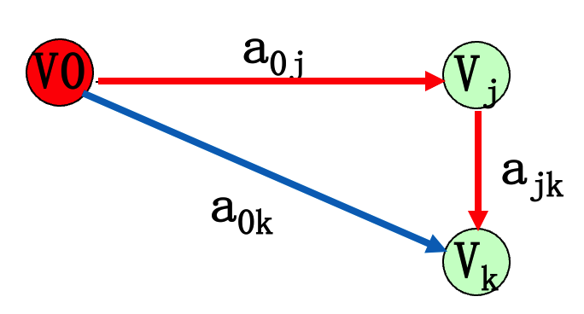
7.6.1 每一对顶点之间的最短路径
算法1：迪杰斯特拉（Dijkstra）算法：
以每一个顶点为源点，重复执行Dijkstra算法n次，即可求出每一对顶点之间的最短路径。
算法2：弗洛伊德（Floyd）算法：
算法思想：
假设求V_{i}到V_{j}的最短路径，如果从V_{i}到V_{j}有弧，则存在一条长度为arcs[i][j]的路径，该路径不一定是最短路径，尚需进行n次试探：考虑加入其他顶点是否可以进一步缩短二者路径。

Slide 95
对于路径<v₁,v₂,v₃,v₄,v₅>而言，v₂,v₃,v₄是这条路径途径的节点。
D_{ij}^{k}: 是从i到j的最短路径，并且如果这条路径有途径节点，这些途径节点一定位于节点集合{1,2,...,k}中
D_{ij}⁰=w_{ij},即没有任何途径节点时i，j之间的最短路径
最终，对于一个有n个节点的图而言，我们的目标是对于任意两个节点i，j,求解D_{ij}^{n}

Slide 96
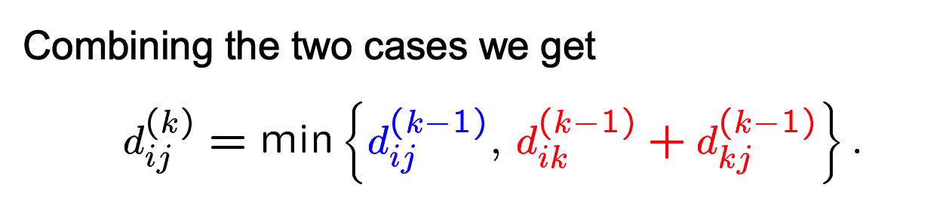
结论1: 任意两点的最短路径不会经过一个节点2次→对逐个途径的节点进行考虑
结论2: 假设已经有D_{ij}^{k-1},对于途径节点位于集合{1,2,3,...,k}的i,j之间的最短路径，仅有两种可能：
K不在最短路径上，即D_{ij}^{k}=D_{ij}^{k-1}
K位于最短路径上，D_{ij}^{k}=D_{ik}^{k-1}+D_{kj}^{k-1}

Slide 97
弗洛伊德（Floyd）算法：
首先考虑只经过V₀时能否缩短任意两点之间的距离：考虑(V_{i},V₀,V_{j})是否存在（即判断(V_{i},V₀)和( V₀,V_{j})是否存在)，如果存在，比较(V_{i}, V_{j})和(V_{i},V₀)+( V₀,V_{j})，取长度较短的值。
得到了从V_{i}到V_{j}的中间顶点序号不大于0的路径长度。
V₀
V₀
20
10
20
50
V_{i}
V_{j}
V_{i}
V_{j}
60
30
图G1
图G2

Slide 98
再考虑路径上再增加一个顶点V₁，即考虑经过V₀和V₁会不会有助于缩短路径长度：考虑(V_{i},…,V₁)和(V₁,….V_{j})， (V_{i},…V₁)和(V₁,….V_{j})都是中间顶点序号不大于1的最短路径。 (V_{i},…V₁，….V_{j})可能是从V_{i}到V_{j}的中间顶点序号不大于1的最短路径。
比较V_{i}到V_{j}的中间顶点序号不大于0的最短路径和(V_{i},…V₁)+(V₁,….V_{j})，取长度较短的，得到了从V_{i}到V_{j}的中间顶点序号不大于1的最短路径。
V₁
20
20
V_{i}
V_{j}
70
以此类推，经过n次比较后，求得Vi到Vj的最短路径。

Slide 99
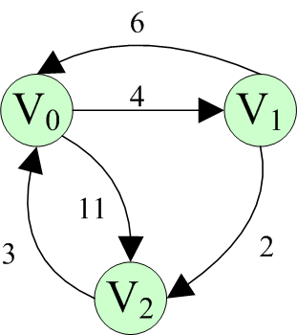
邻接矩阵

Slide 100
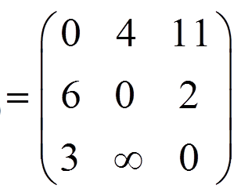
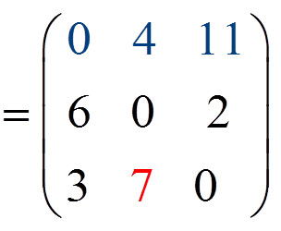
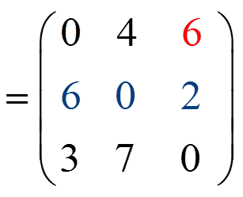
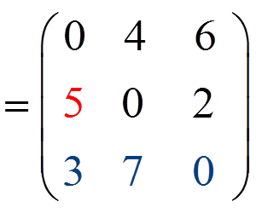
考虑经过V_{k}时，V_{k}对应的行列值保持不变；V_{ij}=min(V_{ij},V_{ik},V_{kj})
D₋₁
D₀
D₁
D₂

Slide 101
D₂
(0,1) (0,1,2)
P2的含义= (1,2,0) (1,2)
(2,0) (2,0,1)
这里序号为顶点下标，如（0,1,2）表示v0、v1、v2

Slide 102
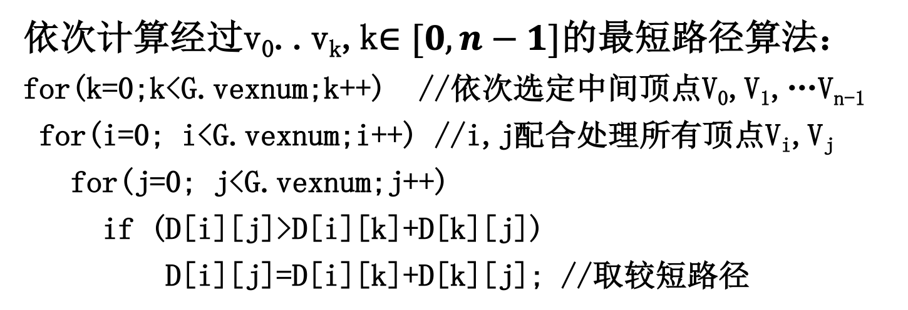
假定邻接矩阵为cost[n][n]
Floyd算法的基本思想是递推产生一个矩阵序列:
D⁽⁻¹⁾,D⁽⁰⁾,…..,D^{(k)},….D^{n-1}
D⁻¹ = G.arcs //任意两点之间不经过其他点
D^{(k)} [i][j] = Min{D^{(k-1)} [i][j], D^{(k-1)} [i][k]+ D^{(k-1)} [k][j]}
//多考虑k中转点 0≤k≤n-1 n=G.vexnum
依次计算经过v₀..v_{k},k$∈[0,n−1]$的最短路径算法：
for(k=0;k<G.vexnum;k++) //依次选定中间顶点V₀,V₁,…V_{n-1}
for(i=0; i<G.vexnum;i++) //i,j配合处理所有顶点V_{i},V_{j}
for(j=0; j<G.vexnum;j++)
if (D[i][j]>D[i][k]+D[k][j])
D[i][j]=D[i][k]+D[k][j]; //取较短路径

Slide 103
Floyd算法代码：
void ShortPath2(MGraph G, PathMatrix &P[],ShorPath &D) {
for(i=0;i<G.vexnum;i++)
for(j=0;j<G.vexnum;j++){ //初始化
P[i][j]=-1; //-1表示无中间顶点
D[i][j]=G.arcs[i][j];}
for(k=0;k<G.vexnum;k++) //依次选定中间顶点V₀,V₁,…V_{n-1}
for(i=0; i<G.vexnum;i++) //i,j配合处理所有顶点V_{i},V_{j}
for(j=0; j<G.vexnum;j++)
if (D[i][j]>D[i][k]+D[k][j]) {
D[i][j]=D[i][k]+D[k][j]; //取较短路径
P[i][j]=k; //Vi到Vj的中间顶点Vk
}
}
T(n)=O(n³)

Slide 104
本章小结
介绍了图的逻辑结构、基本运算、物理结构以及基本运算的实现算法和效率分析。需要重点掌握的内容是：
① 图的概念及术语；
② 图的物理结构；
③ 图的遍历算法；
④ 最小生成树；
⑤ 拓扑排序；
需要了解的内容：关键路径、最短路径等算法。

